Slide 1
CHÀO MỪNG QUÝ THẦY CÔ VÀ CÁC EM HỌC SINH

Slide 2
Huyền thoại mẹ
( Trịnh Công Sơn)

Slide 3
Tiết 19,20 - Đọc hiểu văn bản
VỀ THĂM MẸ
- Đinh Nam Khương -

Slide 4
I. Tìm hiểu chung

Slide 5
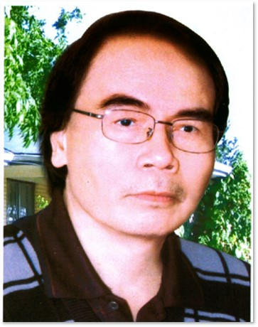
1.Tác giả

Slide 6
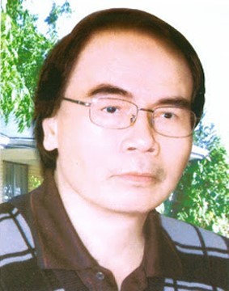
BÀI TẬP DỰ ÁN
YÊU CẦU
Trình bày hiểu biết về tác giả Đinh Nam Khương theo các gợi ý sau:
- Năm sinh, năm mất, quê quán
- Phong cách sáng tác
- Các tác phẩm tiêu biểu
- Giải thưởng
* Lưu ý: Có thể chọn nhiều hình thức trình bày khác nhau (làm powerpoint, A0, video...)

Slide 7
- Phong cách sáng tác: Thơ ông thường giàu hình ảnh và giản dị, thể hiện cảm xúc thiết tha, da diết.

Slide 8
2. Tác phẩm
- Trích tập Mẹ (Tuyển thơ) Nhà xuất bản Lao động và trung tâm văn hóa ngôn ngữ Đông Tây, Hà Nội, 2002

Slide 9
3.Hướng dẫn đọc

Slide 10
Đọc hình dung tưởng tượng
Đọc dự đoán
Đọc suy luận
Quan sát hình ảnh, đề mục hoặc đọc lướt để dự đoán về những sự việc sẽ xảy/nội dung văn bản, sau đó đọc lại văn bản để điều chỉnh dự đoán
Từ các từ ngữ, chi tiết, hình ảnh, tưởng tượng về những gì mình cảm nhận được trong văn bản
Tìm từ ngữ, chi tiết tiêu biểu trong văn bản, liên hệ với những trải nghiệm, hiểu biết của bản thân, suy luận ý nghĩa của những từ ngữ, chi tiết đó

Slide 11
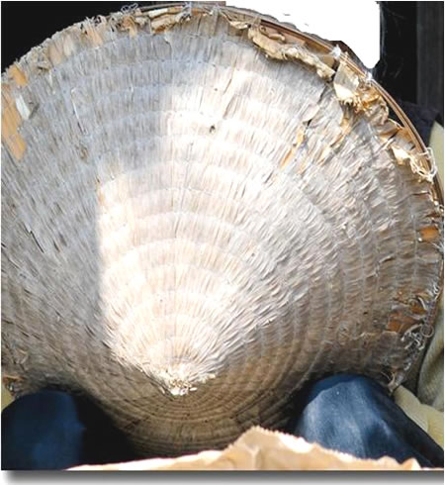
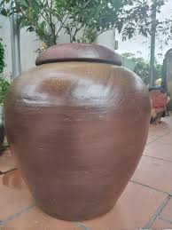
Quan sát hình ảnh và gọi tên sự vật tương ứng
Chum tương
Nón mê

Slide 12
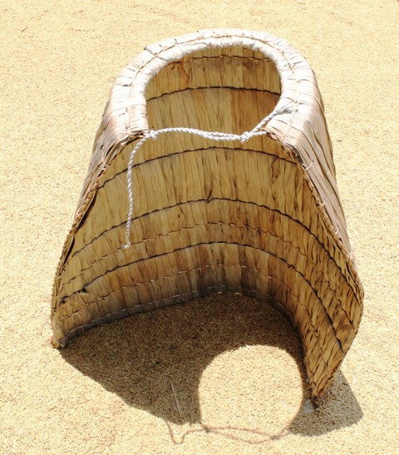
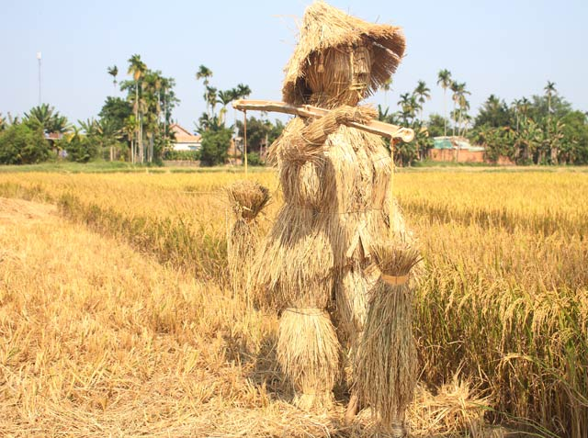
Áo tơi
Người rơm

Slide 13
Đặc điểm của thể thơ lục bát trong bài thơ “Về thăm mẹ”
Các yếu tố | Biểu hiện trong bài thơ
1. Đề tài
2. Số tiếng
3. Cách gieo vần, cách ngắt nhịp
4. Nhân vật trữ tình
5. Đối tượng trữ tình

Slide 14
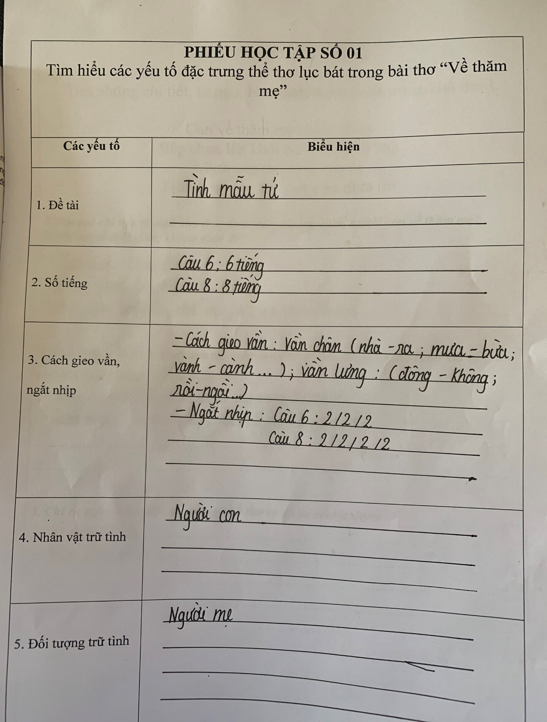

Slide 15
Đặc điểm của thể thơ lục bát trong bài “Về thăm mẹ”
Các yếu tố | Biểu hiện trong bài thơ
1. Đề tài | - Tình mẫu tử
2. Số tiếng | - Dòng trên sáu tiếng và̀ dòng dưới tám tiếng, sắp xếp thành từng cặp
3. Cách gieo vần, cách ngắt nhịp | Cách gieo vần + Vần chân: ( nhà – ra; mưa - bừa; vành – cành,…) + Vần lưng: ( đông - không: rồi - ngồi,…) - Cách ngắt nhịp + Câu 6: 2/2/2 + Câu 8: 2/2/2/2 hoặc 4/4
4. Nhân vật trữ tình | - Ngườì con
5. Đối tượng trữ tình | - Người mẹ

Slide 16
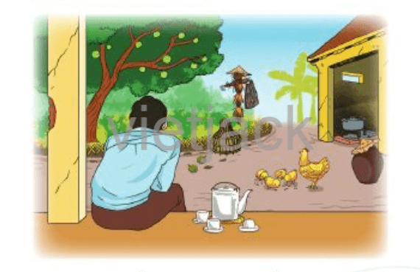
II.
ĐỌC HIỂU VĂN BẢN
Notes:
Giáo án của Thảo Nguyên 0979818956

Slide 17
PHIẾU HỌC TẬP 2
Tìm những từ ngữ, hình ảnh, nghệ thuật trong khổ thơ 1
1. Tìm các chi tiết, từ ngữ cho thấy thời gian, không gian con về thăm mẹ. Nhận xét về thời gian, không gian đó?
………………………………………………………………………………………………..…………………………………………………………………………………………….......
2 Tìm những từ ngữ, hình ảnh thể hiện dáng vẻ, tâm trạng của người con khi về thăm mẹ ? Nhận xét về dáng vẻ, tâm trạng đó?
………………………………………………………………………………………………..…………………………………………………………………………………………….......
………………………………………………………………………………………………..…………………………………………………………………………………………….......
3. Chỉ ra nghệ thuật đặc sắc trong khổ thơ và nhận xét tác dụng.
………………………………………………………………………………………………..…………………………………………………………………………………………….......
………………………………………………………………………………………………..…………………………………………………………………………………………….......
Con về thăm mẹ chiều đông
Bếp chưa lên khói, mẹ không có nhà
Mình con thơ thẩn vào ra
Trời đang yên vậy bỗng òa cơn mưa.

Slide 18
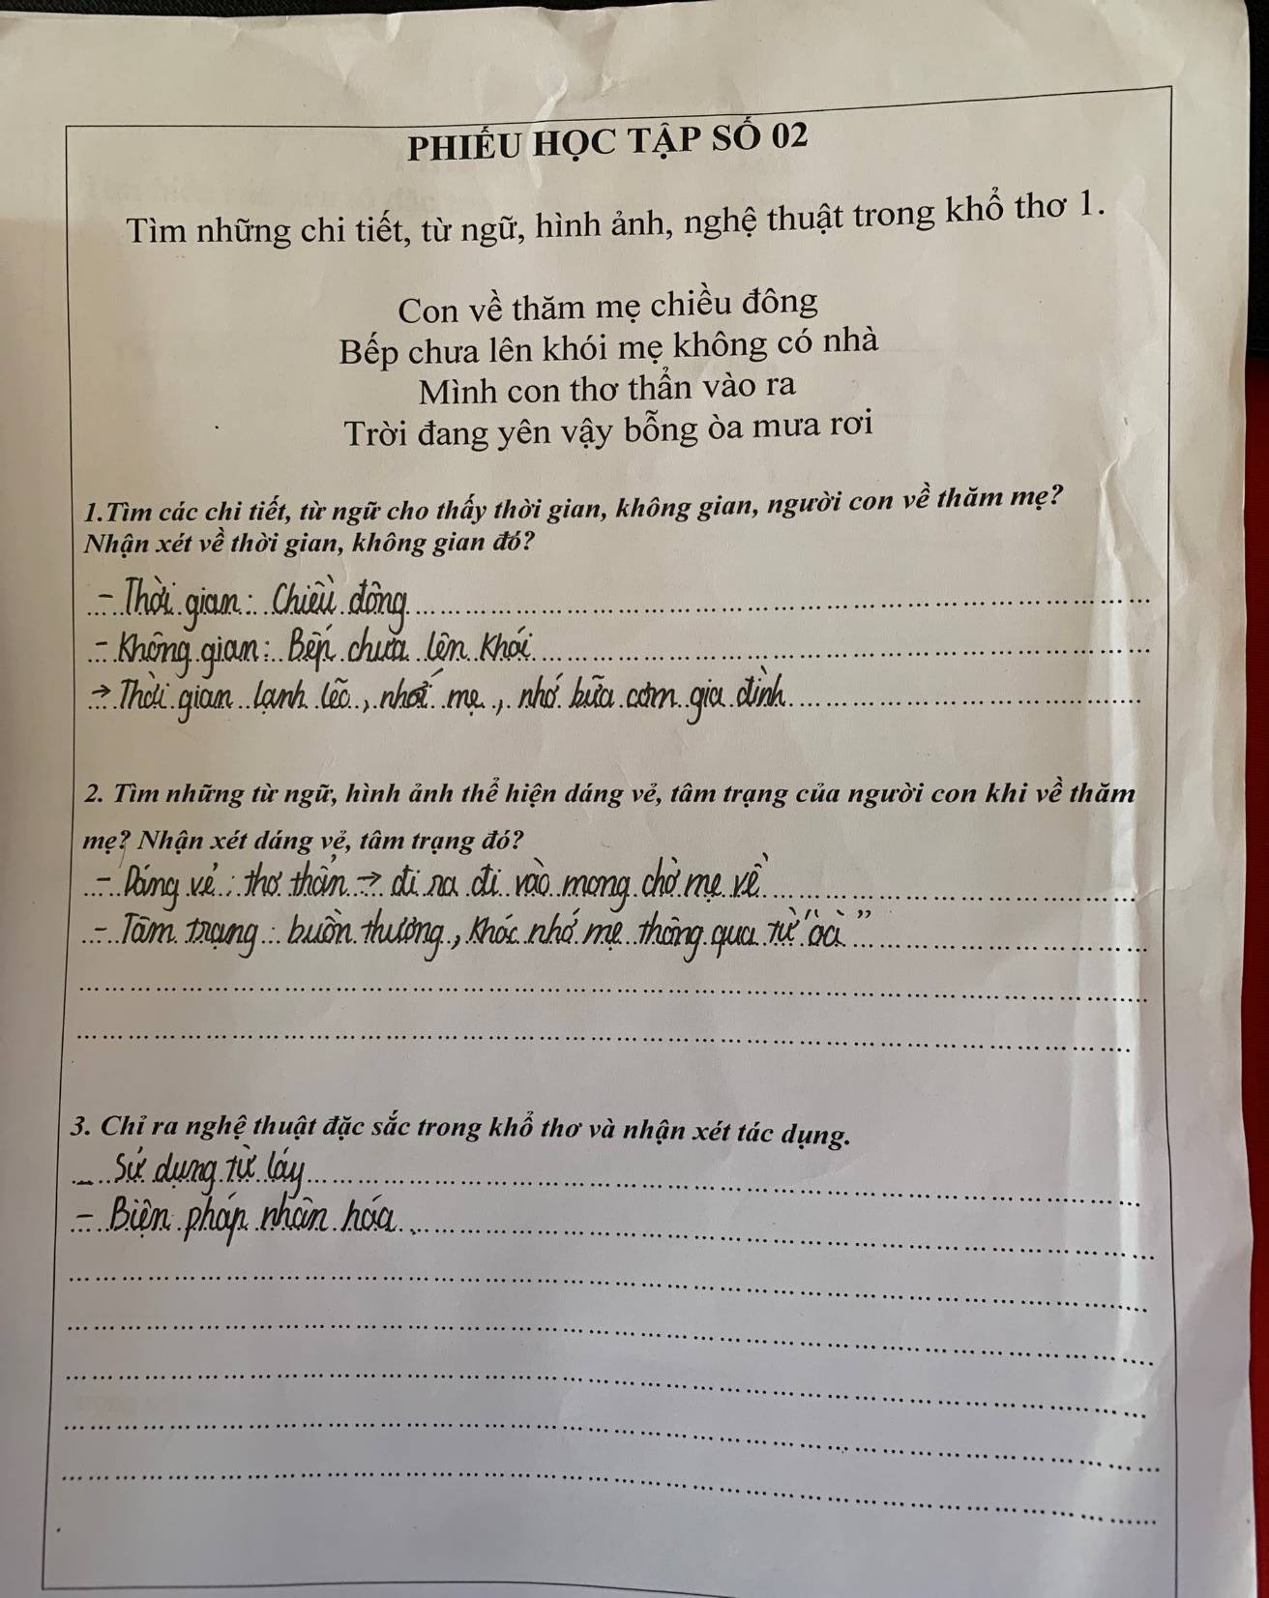

Slide 19
Tìm hiểu từ ngữ, hình ảnh, biện pháp tu từ trong khổ 1
Các yếu tố | Chi tiết trong khổ thơ Nhận xét, ý nghĩa
Từ ngữ, hình ảnh | - Chiều đông: Thời gian buổi chiều mùa đông lạnh lẽo - Bếp chưa lên khói: Không gian thiếu vắng hình ảnh mẹ - Cụm từ: Thơ thẩn (vào ra): Gợi dáng vẻ trông ngóng, mong chờ của người con - Từ : bỗng òa (mưa rơi): cảm xúc thương, nhớ mẹ.
Biện pháp tu từ | - Nhân hóa: Trời đang yên – òa cơn mưa - Tả thực (câu 1,2), từ láy tượng hình -> Những hình ảnh vô cùng thân thuộc, gắn liền với sự vất vả, bộn bề công việc của mẹ.
Kết luận | Gợi ra hoàn cảnh đặc biệt, là cơ hội để tác giả tĩnh tâm quan sát ngôi nhà để hiểu thêm về mẹ, về cuộc đời mẹ.

Slide 20
VỀ NHÀ THÔI

Slide 21
Luật chơi
HS trả lời
GV chiếu những hình ảnh được nhắc đến trong bài
Mỗi hình ảnh = 1 câu hỏi liên quan đến nội dung bài

Slide 22
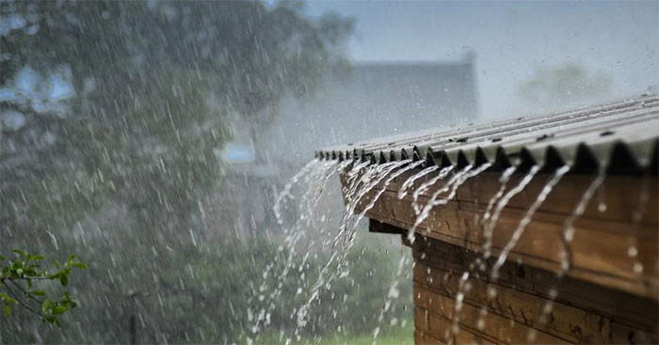
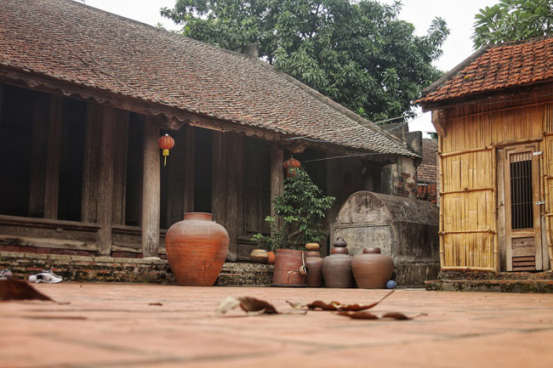

Slide 23
Tác giả của bài thơ “Về thăm mẹ” là ai?
A. Bình Nguyên
B. Đinh Nam Khương
C. Xuân Quỳnh
D. Trần Đăng Khoa
Notes:
Giáo án của Hạnh Nguyễn: https://www.facebook.com/HankNguyenn

Slide 24
Bài thơ “Về thăm mẹ” có thể chia thành mấy phần?
A. 2
B. 3
C. 4
D. 5
Notes:
Giáo án của Hạnh Nguyễn: https://www.facebook.com/HankNguyenn

Slide 25
Từ “thơ thẩn" là loại từ nào?
B. Từ ghép
A. Từ đơn
C. Từ láy
Notes:
Giáo án của Hạnh Nguyễn: https://www.facebook.com/HankNguyenn

Slide 26
Tình cảm của người con dành cho mẹ của mình là gì?
A. Thấu hiểu khó khăn, thiếu thốn của người mẹ
B. Thấu hiểu tình yêu thương, sự hi sinh của người mẹ
C. Yêu thương, trân trọng, biết ơn mẹ
D. Cả 3 đáp án trên
Notes:
Giáo án của Hạnh Nguyễn: https://www.facebook.com/HankNguyenn

Slide 27
Hướng dẫn về nhà
Nắm vững đặc điểm thể thơ lục bát
Tiếp tục tìm hiểu bài thơ
+ Tìm hiểu từ ngữ, hình ảnh đặc sắc thể hiện tình cảm của con dành cho mẹ trong các khổ thơ còn lại.
+ Tìm hiểu chủ đề, thông điệp của bài thơ.

Slide 28
PHIẾU HỌC TẬP 2
Tìm những từ ngữ, hình ảnh, nghệ thuật trong khổ thơ 1
1.Tìm các chi tiết, từ ngữ cho thấy thời gian, không gian con về thăm mẹ. Nhận xét gì về thời gian, không gian đó?
Thời gian: Chiều đông-> thời điểm trời gần tối mùa đông gợi cảm giác lạnh lẽo, nhớ thương.
Không gian: Bếp chưa lên khói: “Bếp lửa” hình ảnh tượng trưng cho hơi ấm, cho bữa cơm gia đình.
2. Tìm những từ ngữ, hình ảnh thể hiện dáng vẻ, tâm trạng của người con khi về thăm mẹ ? Nhận xét về dáng vẻ, tâm trạng đó?
Dáng vẻ: Thơ thẩn vào ra -> Gợi dáng vẻ trông ngóng, mong chờ.
Tâm trạng: Bỗng òa cơn mưa –> Gợi hình ảnh người con òa khóc vì thương mẹ, nhớ mẹ.
3. Chỉ ra nghệ thuật đặc sắc trong khổ thơ và nhận xét tác dụng.
Liệt kê: bếp chưa lên khói, mẹ không có nhà, cơn mưa…-> Sự vất vả, bộn bề công việc
Nhân hóa: bỗng òa cơn mưa-> tả cơn mưa thực những cũng là cơn mưa trong lòng
→ Gợi ra hoàn cảnh đặc biệt, là cơ hội để tác giả tĩnh tâm quan sát ngôi nhà để hiểu thêm về mẹ, về cuộc đời mẹ.

